Slide 1
PDI
Plano de Desenvolvimento
institucional
Revisão 2021
Apresentação - Campus Camboriú
Comissão Local - Portaria nº182/2021-GAB/CAMB
Processo: 23350.002574/2021-81

Slide 2
O que é o PDI?
O Plano de Desenvolvimento Institucional (PDI) consiste num documento que identifica a instituição no que diz respeito à sua filosofia de trabalho, à missão a que se propõe, às diretrizes pedagógicas que orientam suas ações, à sua estrutura organizacional e às atividades acadêmicas que desenvolve e/ou que pretende desenvolver.

Slide 3
Revisão PDI 2019 - 2023
Preparação
Revisão
Finalização
Julho/2021

Slide 4
Capítulos para revisar
1. Perfil Institucional
2. Projeto Político Pedagógico Institucional
3. Cronograma de implantação e desenvolvimento institucional
4. Perfil do corpo docente e TAEs
5. Organização administrativa do IFC
6. Avaliação e Acompanhamento do Desenvolvimento Institucional
7. Ações de transparência e divulgação de informações da instituição
8. Infraestrutura física e instalações acadêmicas
9. Aspectos financeiros e orçamentários
10. Plano de Logística Sustentável do IFC
11. Gestão de Riscos
12. Oferta de Educação a Distância

Slide 5
Destaques
Capítulo 1. Perfil Institucional - Planejamento Estratégico (novo)
Quadro 05: Previsão de abertura de novos cursos e novas turmas
Tabela 06: Cronograma de expansão docente
Tabela 10: Evolução no quadro permanente de TAEs por nível
Quadro 13: Acervo físico atual e previsão de expansão até 2023
Quadro 14: Infraestrutura física das bibliotecas em 2018 e previsão de expansão até 2023
Seção 8.4 Cronograma de expansão da infraestrutura para o período de vigência do PDI
Quadro 15: Cursos que serão expandidos ou criados (modalidade EaD)

Slide 6
Farol IFC
O Farol é um projeto institucional com o intuito de contribuir com a gestão por meio de informações relevantes para o desenvolvimento institucional.
A expansão de uma instituição é um fenômeno multidimensional, influenciado por diversos fatores com determinada complexidade de mensuração.
Quais são os principais fatores que influenciam o potencial de crescimento dos campi do IFC?
Farol IFC

Slide 7
Dados Gerais do IFC
Plataforma Nilo Peçanha
O Instituto Federal Catarinense possui 16 unidades: 15 campi e 1 Reitoria.
Número de docentes | 1.051
Número de TAEs | 884
Cursos ofertados | 185
Matrículas | 17.950
Vagas ofertadas | 6.117
Fonte: PNP, Ano base 2020.

Slide 8
Organograma da Reitoria do IFC

Slide 9
Dados do Campus Camboriú
Tipificação (Portaria 246/2016): IF Campus - 90/70 Agrícola
Número de Docentes: 148*
Número de TAES: 97**
Cursos ofertados:
Pós-Graduação (4)***
Ensino Superior (6)***
Cursos Técnicos Integrados ao Ensino Médio (4)***
Cursos Técnicos Subsequentes ao Ensino Médio (3)***
Proeja (2)***
Qualificação Profissional (15)***
Referências:
* Planilha “Relatório de Gestão de Dados Docentes” - CGP/Camboriú - Julho/2021 ** Planilha “Dados Servidores TAES” - CGP/Camboriú - Julho/2021
*** Lista de cursos oferecidos pelo IFC Camboriú - Disponível em: http://www.camboriu.ifc.edu.br/cursos/ - Julho/2021

Slide 10
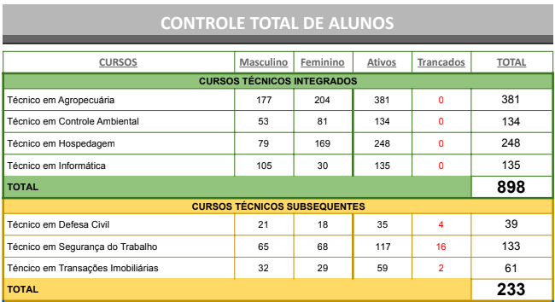
Dados do Campus Camboriú
Matrículas Cursos Técnicos (Dados CRACI julho/2021):
***AGUARDANDO***

Slide 11
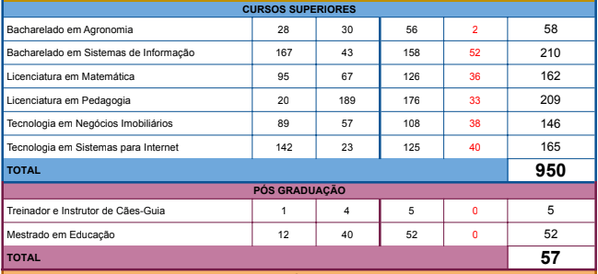
Dados do Campus Camboriú
Matrículas Ensino Superior e Pós-Graduação (Dados CRACI julho/2021):

Slide 12
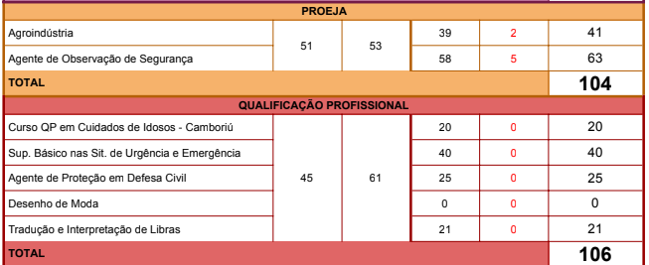
Dados do Campus Camboriú
Matrículas Proeja e Qualificação Profissional (Dados CRACI julho/2021):

Slide 13
Dados do Campus Camboriú
Dados do Ingresso:

Slide 14
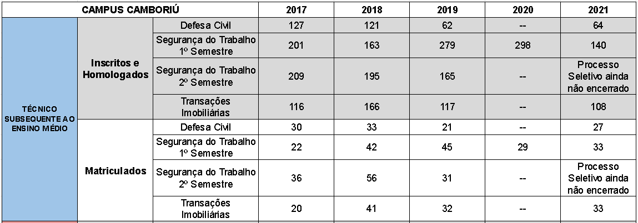
Dados do Campus Camboriú
...Continuação Dados do Ingresso
Dados do Ingresso:

Slide 15
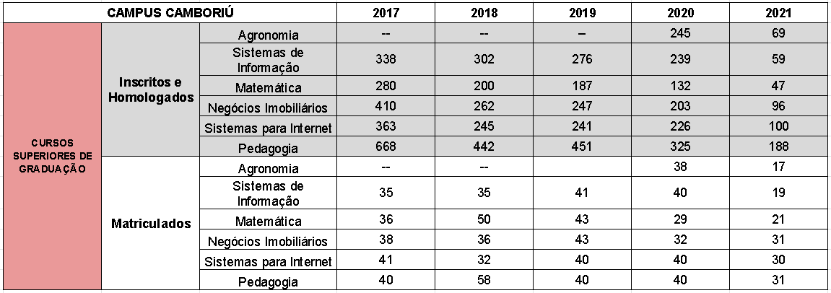
Dados do Campus Camboriú
...Continuação Dados do Ingresso

Slide 16
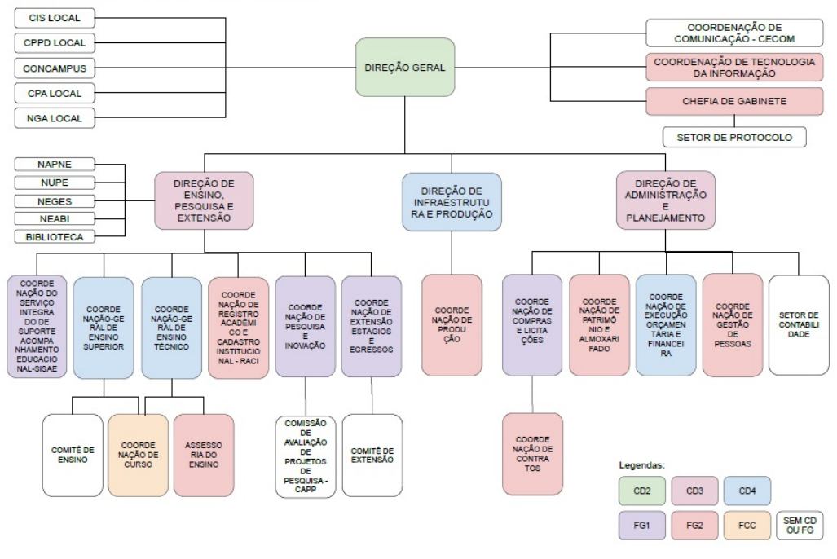
Dados do Campus Camboriú
Organograma (Portaria nº490/2021-PORT/REIT):

Slide 17
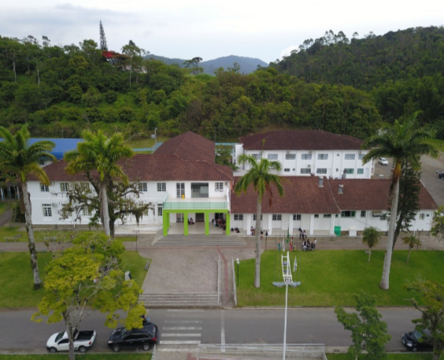
Dados do Campus Camboriú
Farol - Clique na imagem para acessar os dados do Campus Camboriú.

Slide 18
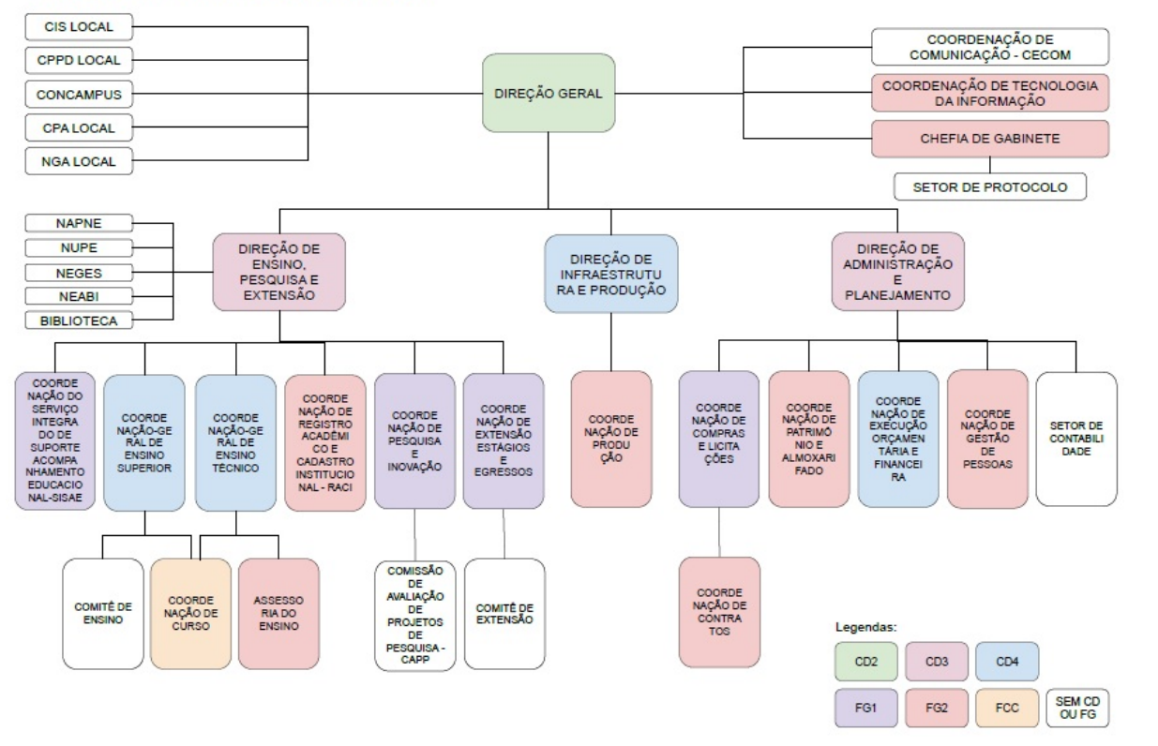
Dados do Campus Camboriú
Distribuições de Vagas - SÚMULA Nº 1/ 2021 - CAMSDP/REI
Quantitativos de vagas para provimento efetivo no Campus Camboriú:
1 - Professor EBTT - Ciências Agrárias - DE;
1 - Professor EBTT - Engenharia Agrícola - DE;
1 - Professor EBTT - Letras/Inglês - DE;
1 - Professor EBTT - Pedagogia + PPGE - DE;
1 - Professor EBTT - Programação WEB - DE.
DE = Dedicação Exclusiva

Slide 19
Dinâmica
Separar o documento em capítulos
Revisar e consolidar
Farol

Slide 20
Cronograma
Cronograma detalhado
Etapa
Estimativa
1
Preparação
Concluir no 1º semestre/2021
2
Revisão
Até setembro/2021
3
Finalização
Deverá estar no Consuper em outubro, para apreciação em dezembro

